Slide 1
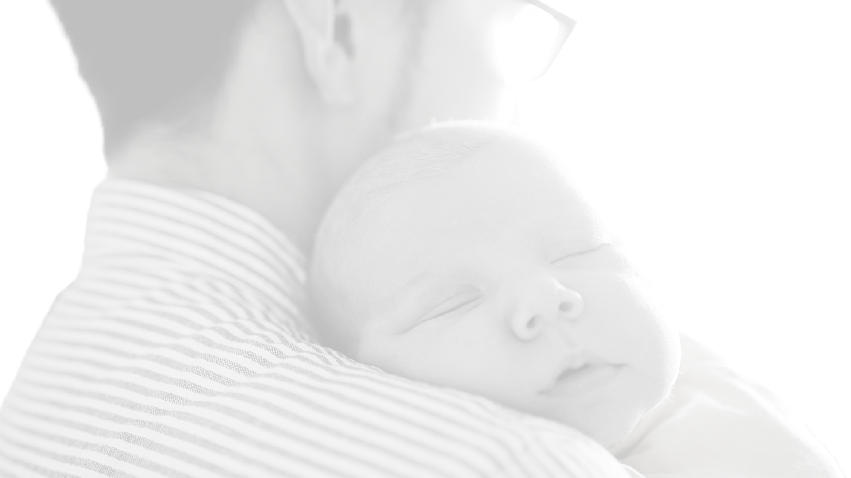
“LEY QUE CONCEDE EL DERECHO DE LICENCIA POR PATERNIDAD”
Proyecto de Ley N° 3317/2022- CR

Slide 2
Proyecto de Ley N° 3317/2022- CR
Artículo 1. - Objeto de la Ley
Modificar e incorporar diversos artículos de la Ley N° 29409, Ley que concede el derecho de licencia por paternidad a los trabajadores de la actividad pública y privada, a fin de promover el derecho del recién nacido a ser asistido por su padre, ampliando los plazos de licencia por paternidad y especificando que el Seguro Social de Salud o una Entidad Prestadora de Salud asumirá el costo de la licencia

Slide 3
Proyecto de Ley N° 3317/2022- CR
Modificaciones a los artículos: 1, 2.1 y 2.2 de la Ley 20409
Ley 29409 | Artículo 2 del Proyecto de Ley 3317
Artículo 1.- Del objeto de la Ley La presente Ley tiene el objeto de establecer el derecho del trabajador de la actividad pública y privada, incluidas las Fuerzas Armadas y la Policía Nacional del Perú, en armonía con sus leyes especiales, a una licencia remunerada por paternidad, en caso de alumbramiento de su cónyuge o conviviente, a fin de promover y fortalecer el desarrollo de la familia. | Artículo 1.- Del objeto de la Ley La presente Ley tiene el objeto de establecer el derecho del trabajador de la actividad pública y privada, incluidas las Fuerzas Armadas y la Policía Nacional del Perú, en armonía con sus leyes especiales, a una licencia remunerada por paternidad, a fin de promover y fortalecer el desarrollo del recién nacido.

Slide 4
Proyecto de Ley N° 3317/2022- CR
Modificaciones a los artículos: 1, 2.1 y 2.2 de la Ley 20409
Ley 29409 | Artículo 2 del Proyecto de Ley 3317
Artículo 2.- De la licencia por paternidad 2.1 La licencia por paternidad a que se refiere el artículo 1 es otorgada por el empleador al padre por diez (10) días calendario consecutivos en los casos de parto natural o cesárea | Artículo 2.- De la licencia por paternidad 2.1 La licencia por paternidad a que se refiere el artículo 1 es otorgada por el empleador al padre por veinte (20) días calendario consecutivos en los casos de parto natural o cesárea.

Slide 5
Proyecto de Ley N° 3317/2022- CR
Modificaciones a los artículos: 1, 2.1 y 2.2 de la Ley 20409
Ley 29409 | Artículo 2 del Proyecto de Ley 3317
2.2 En los siguientes casos especiales el plazo de la licencia es de: a)Veinte (20) días calendario consecutivos por nacimientos prematuros y partos múltiples. b)Treinta (30) días calendario consecutivos por nacimiento con enfermedad congénita terminal o discapacidad severa. c)Treinta (30) días calendario consecutivos por complicaciones graves en la salud de la madre. | 2.2 En los siguientes casos especiales el plazo de la licencia es de: a)Treinta (30) días calendario consecutivos por nacimientos prematuros y partos múltiples. b)Treinta (35) días calendario consecutivos por nacimiento con enfermedad congénita terminal o discapacidad severa. c)Treinta (35) días calendario consecutivos por complicaciones graves en la salud de la madre.

Slide 6
Proyecto de Ley N° 3317/2022- CR
Artículo 3. – Incorpora el artículo 5 de la Ley N° 29409
“Artículo 5.- Del financiamiento de la licencia por paternidad
El Seguro Social de Salud – EsSalud o las Empresas Prestadoras de Salud - EPS donde esté afiliado el padre trabajador asumirán el costo por los días de licencia por paternidad, según corresponda.”

Slide 7
Sobre el Proyecto de Ley 3317/2022- CR
Los padres se involucran más en la planificación, el período de gestación y el acto del nacimiento de sus hijos, rompiendo así los prejuicios.
Los padres no siempre cuentan con familia o amistades que les permita tener la confianza para solicitarles apoyo para el cuidado del recién nacido.
De ahí radica la importancia que tiene la asistencia del padre en estas primeras semanas de vida del niño o niña.

Slide 8
El Proyecto de Ley 3317/2022- CR busca:
Encontrar un punto exacto en el que logremos una igualdad de oportunidades sin discriminación entre la licencia que se le otorga a la madre y al padre.
Ampliar la figura de la Ley 20409, que concede el derecho a la licencia por paternidad, es relevante la promoción de la familia, como parte fundamental de una sociedad, también es la de asistir a un niño, permitiéndole un óptimo desarrollo físico y emocional.

Slide 9
Por lo tanto:
Nuestro objetivo debe estar siempre encaminado a formar niños sanos física y emocionalmente, que asuman los retos diarios de una futura vida adulta.
Por lo que, el Estado tiene el deber de intervenir, cautelando el derecho del niño, como el del padre.

Slide 10
Análisis Costo - Beneficio
Costo | No genera gastos al Estado: norma de carácter garantista busca legislar sobre derechos que resultan necesarios promover dentro de nuestra sociedad
Beneficio | Protección a los recién nacidos. No genera perjuicio y/o afectación a ningún grupo social Beneficia y fortalece el derecho del niño y fortalece a nuestra sociedad, protegiendo a los más vulnerables

Slide 11
Gracias

